Slide 1
শুভেচ্ছায় স্বাগতম

Slide 2
পরিচিতি
মোঃ আনোয়ারুল হক মন্ডল শামীম
সহকারী শিক্ষক
আন্ধারীঝাড় এ এম এ দ্বিমুখী উচ্চ বিদ্যালয়
ভূরুঙ্গামারী, কুড়িগ্রাম।
বিষয়ঃ বাংলা ১ম পত্র
শ্রেণিঃ৮ম
সময়ঃ ৪৫ মিনিট
তারিখঃ ১ জুন, ২০২১

Slide 3
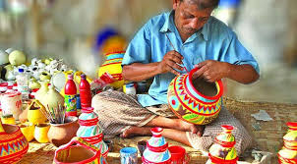
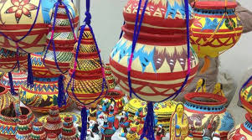
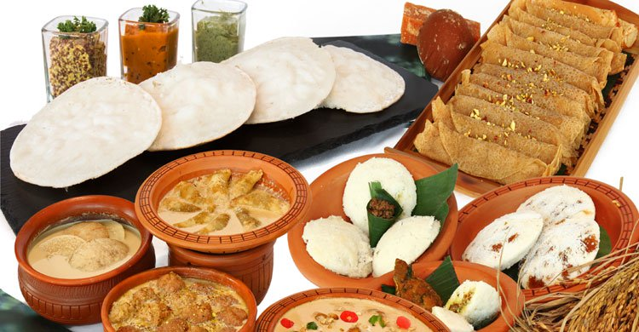
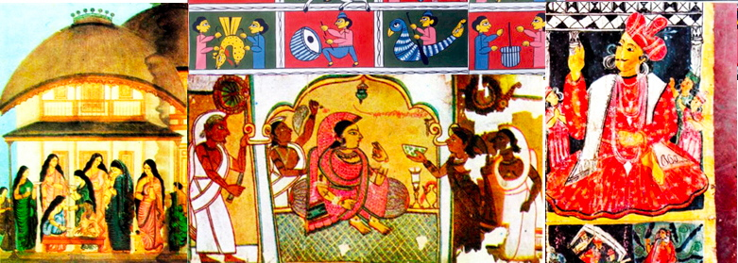
নীচের ছবিগুলো লক্ষ্য করঃ

Slide 4
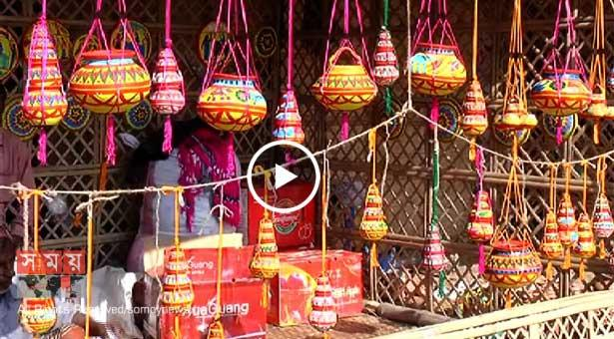
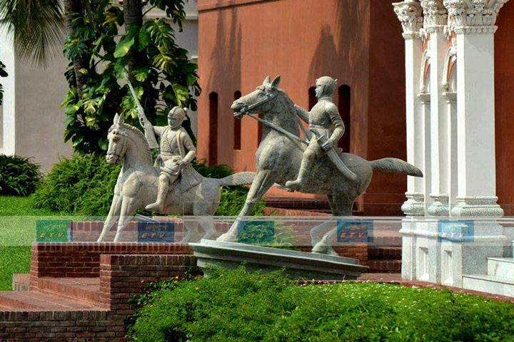
আমাদের লোকশিল্প
কামরুল হাসান

Slide 5
শিখনফল
এই প্রবন্ধটি পাঠ শেষে শিক্ষার্থীরা…
লেখক পরিচিতি বলতে পারবে ।
নতুন শব্দের উচ্চারণ, অর্থ ও ব্যবহার করতে পারবে ।
লোকশিল্পগুলোর বৈশিষ্ট্য ব্যাখা করতে পারবে।
মসলিন ও জামদানি কাপড়ের ঐতিহ্য বর্ণনা করতে পারবে ।
গ্রামীণ লোকশিল্প নকশিকাঁথা সেলাই করার উপযুক্ত সময় ব্যাখা করতে পারবে।

Slide 6
কর্ম জীবনঃ ঢাকা চারুও কারুকলা ইনস্টিটিউটের অধ্যাপক ছিলেন ।
উল্লেখযোগ্য গ্রন্থঃ বাংলাদেশের শিল্প আন্দোলন ও আমার কথা
জন্মস্থানঃ কলকাতা
জন্মঃ ১৯২১ খ্রিষ্টাব্দে
মৃত্যুঃ ১৯৮৮ খ্রিষ্টাব্দের ২রা ফেব্রুয়ারী
কামরুল হাসান

Slide 7
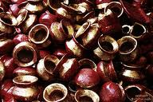
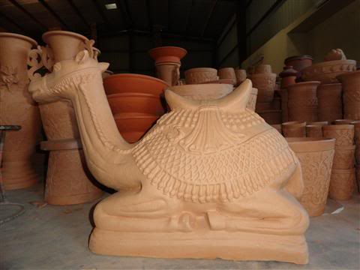
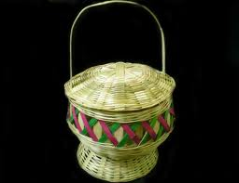
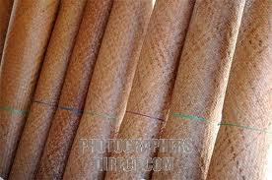
হাতপাখা
পিতল ও মৃৎ শিল্প
বাঁশের ঝুড়ি
শীতল পাটি

Slide 8
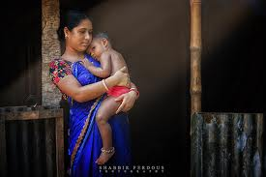
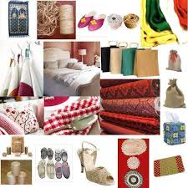
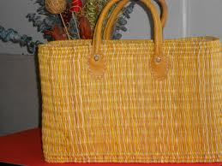
নিবিড়
ঘনিষ্ঠ
বিক্রি করা যায় এমন জিনিস
পণ্য
টেকসই
মজবুত

Slide 9
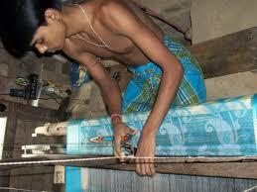
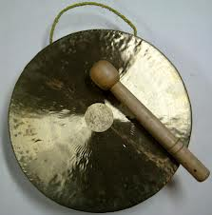
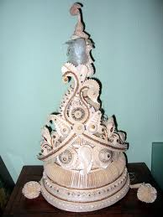
যথেষ্ট নয়
অপ্রতুল
সংকেত
প্রতীকধর্মী
হিন্দু সম্প্রদায়ের বরের মাথার মুকুট
টোপর

Slide 10
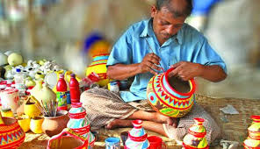
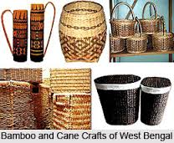
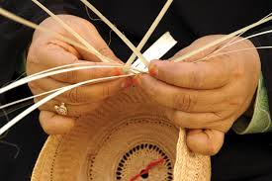
এক সময়ে ঘর –গৃহস্থলির নিত্য ব্যবহারের সব পণ্যই এ দেশের গ্রামের কুটীরে তৈরি হতো ।

Slide 11
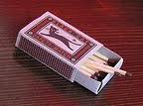
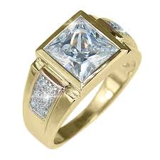
মসলিন কাপড় এত সূক্ষ্ম যে, ছোট্ট আংটির ভিতর দিয়ে অনায়াসে কয়েকশ গজ মসলিন কাপড় প্রবেশ করানো যেতো

Slide 12
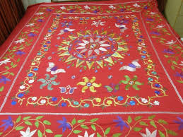
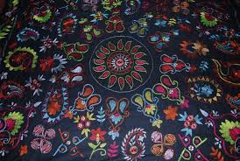
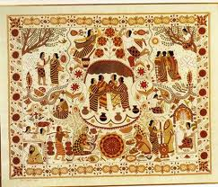
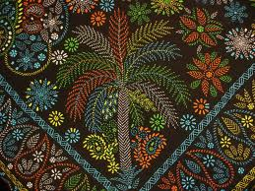
আপন পরিবেশ থেকেই মেয়েরা তাঁদের মনের মত করে কাঁথা সেলাই করতেন

Slide 13
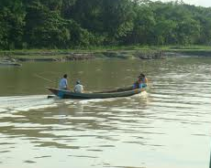
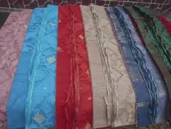
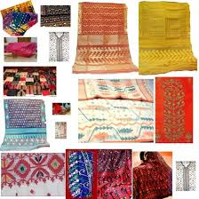
শতাব্দীকাল ধরে জামদানি তাঁতশিল্প বিস্তার লাভ করেছে শীতলক্ষ্যা নদীর তীরবর্তী এলাকায়।

Slide 14
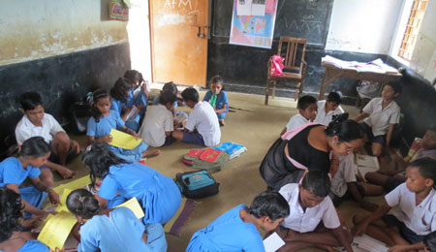
দলীয় কাজ
মসলিন কাপড়ের বৈশিষ্ট্য কী ছিল ?
নকশি কাঁথা লুপ্ত প্রায় কেন?

Slide 15
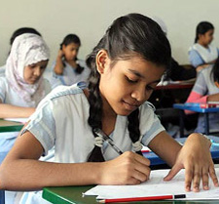
শিখন মূল্যায়ন
কামরুল হাসান কত সালে জন্ম গ্রহন করেন?
আমাদের লোকশিল্পগুলো কি কি?
কোন নদীর তীরে জামদানি কারিগরদের বসবাস?
নকশী কাঁথা সেলাইয়ের উপযুক্ত সময় কখন বলে তুমি মনে কর?

Slide 16
বাড়ির কাজ
তোমার মতে আমাদের গর্বের বস্তু লোকশিল্পগুলো বাঁচিয়ে রাখতে কী করা উচিত? বিশ্লেষণ কর।

Slide 17
ধন্যবাদ

